Slide 1
ИНДИВИДУАЛЬНЫЙ ПРОЕКТ
Вариант 7
Выполнила: Соромотина Виктория
Группа: ИТ-6

Slide 2
Постановка задачи
Реализовать игру «пьяница».
Карточная колода раздаётся поровну двум игрокам. Далее они вскрывают по одной верхней карте, и тот, чья карта старше, забирает себе обе вскрытые карты, которые кладутся под низ его колоды. Тот, кто остаётся без карт – проигрывает. Все карты различны по номиналу, а также, что самая младшая карта побеждает самую старшую карту ("шестерка берет туза"). Игрок, который забирает себе карты, сначала кладёт под низ своей колоды карту первого игрока, затем карту второго игрока.
1. В игре участвует 10 карт, имеющих значения от 0 до 9, большая карта
побеждает меньшую, карта со значением 0 побеждает карту 9.
2. Программа получает на вход две строки: первая строка
содержит 5 чисел, разделённых пробелами—номера карт первого игрока,
вторая – аналогично 5 карт второго игрока. Карты перечислены сверху вниз,
то есть каждая строка начинается с той карты, которая будет открыта первой.
3. Программа должна определить, кто выигрывает при
данной раздаче, и вывести слово first или second, после чего вывести
количество ходов, сделанных до выигрыша. Если на протяжении 10** 6 ходов
игра не заканчивается, программа должна вывести слово botva.

Slide 3
Общий алгоритм
Вывод: second
Вывод: first
Неверный ввод
Да
Да
Ввод данных: две строки
Запуск игры
def play()
если 1 колода пуста
если 2 колода пуста
Проверка
For
Конец
конец цикла
Нет
Нет
Верный
ввод
Вытягиваем карты
Вывод: botva
Сравниваем карты
Добавляем 2 карты победителю

Slide 4
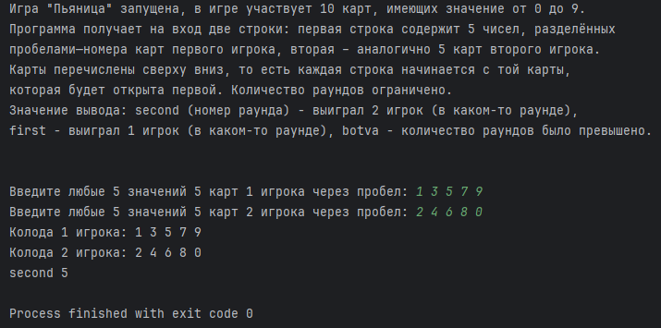
Работа программы

